Slide 1
РАЙОННЫЙ КОНКУРС
«ТИКО-ИЗОБРЕТАТЕЛЬ»
ТЕМА «СКАЗКИ
К.И. ЧУКОВСКОГО»
ЕКАТЕРИНБУРГ – 2017.
ОРДЖОНИКИДЗЕВСКИЙ РАЙОН

Slide 2
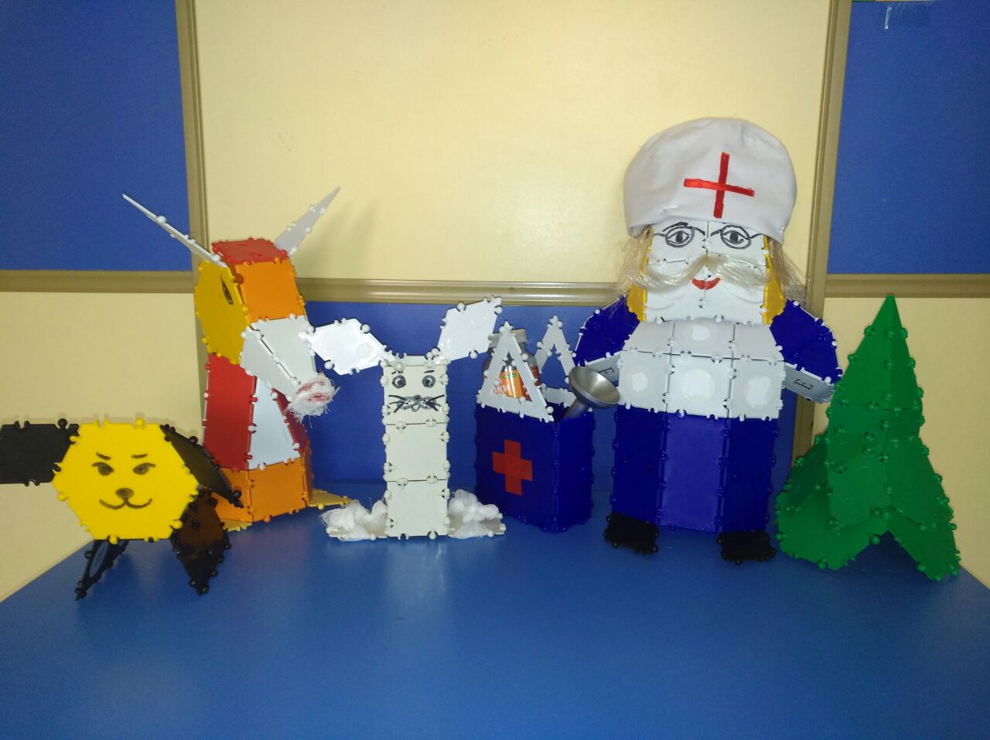
ДОКТОР АЙБОЛИТ
8 баллов
МБДОУ «Детский сад комбинированного вида № 86»

Slide 3
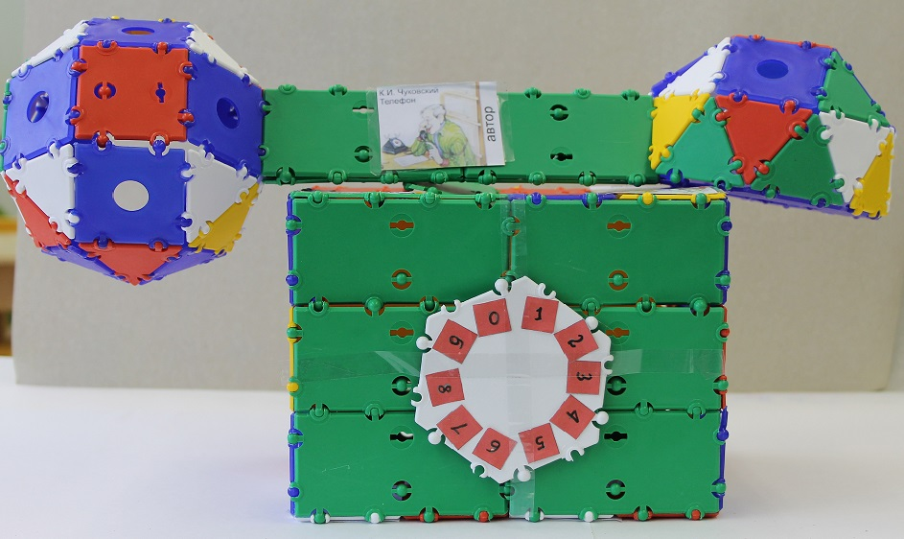
У МЕНЯ ЗАЗВОНИЛ ТЕЛЕФОН…
11 баллов
МБДОУ «Детский сад компенсирующего вида № 319»

Slide 4
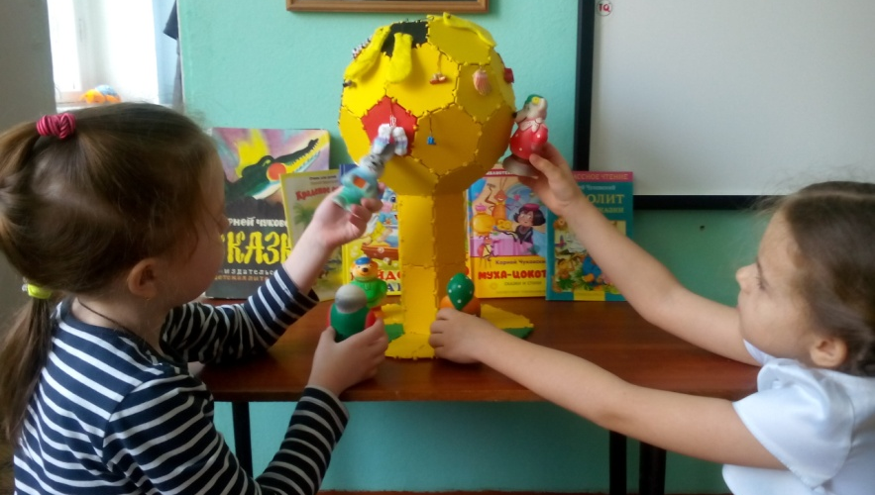
ЧУДО-ДЕРЕВО
12 баллов
Филиал МБДОУ «Детский сад «ДЕТСТВО»
- «Детский сад № 514»

Slide 5
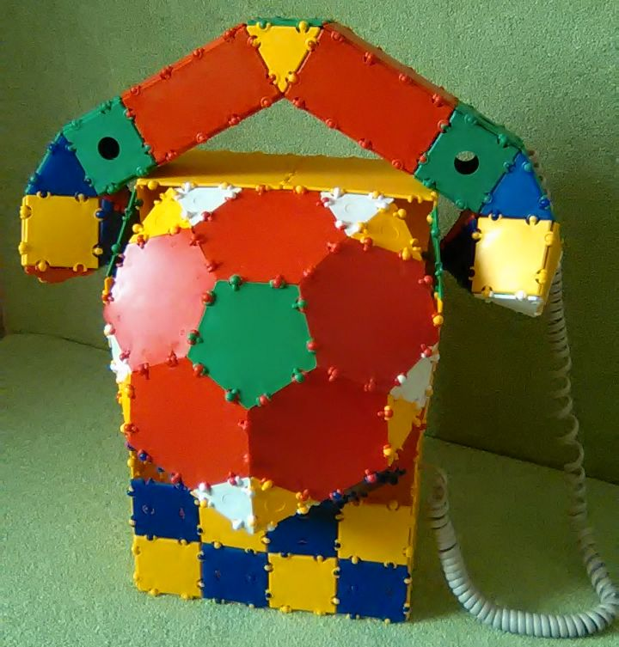
ТЕЛЕФОН
13 баллов
МБДОУ «Детский сад № 452»

Slide 6
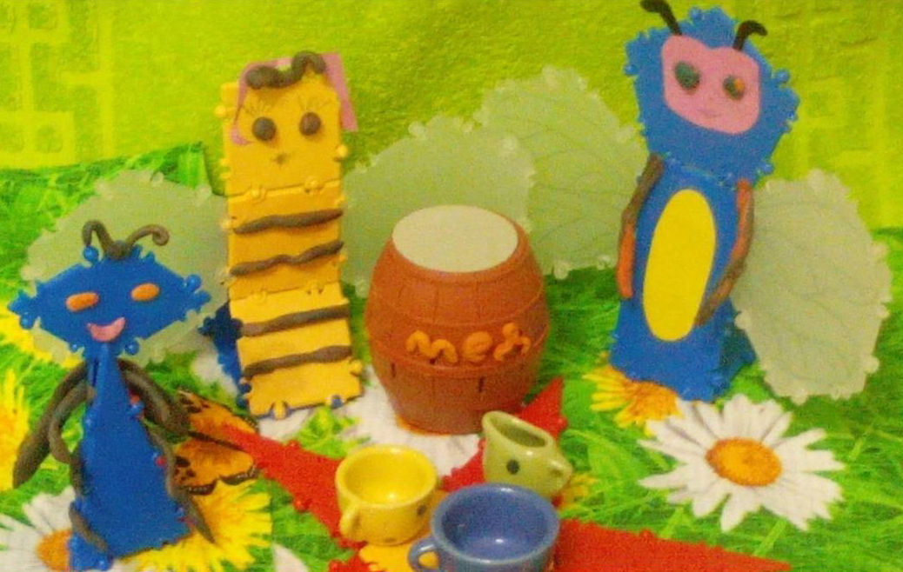
МУХА-ЦОКОТУХА
14 баллов
Филиал МБДОУ «Детский сад комбинированного вида «НАДЕЖДА» - «Детский сад комбинированного вида № 475»

Slide 7
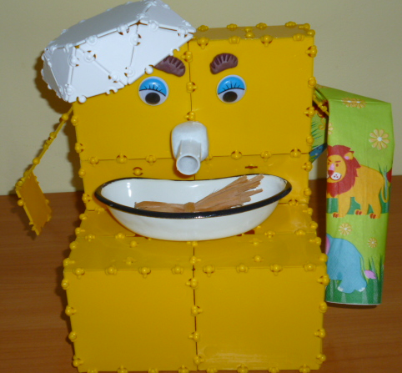
СКАЗОЧНЫЙ МИР
16 баллов
МБДОУ «Детский сад компенсирующего вида № 319»

Slide 8
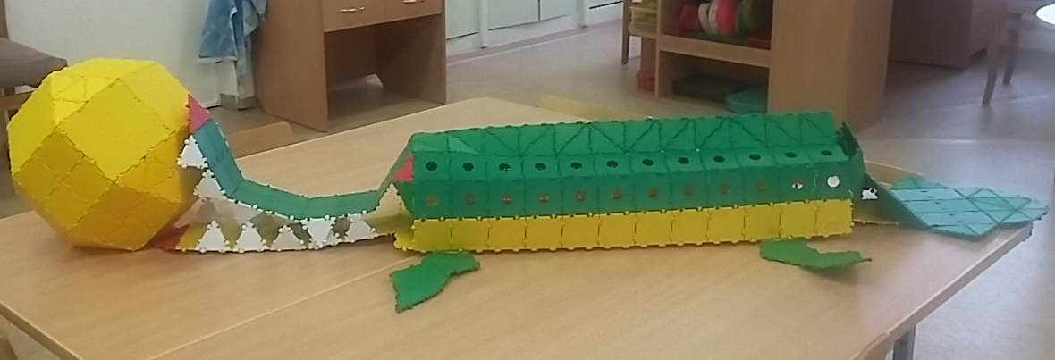
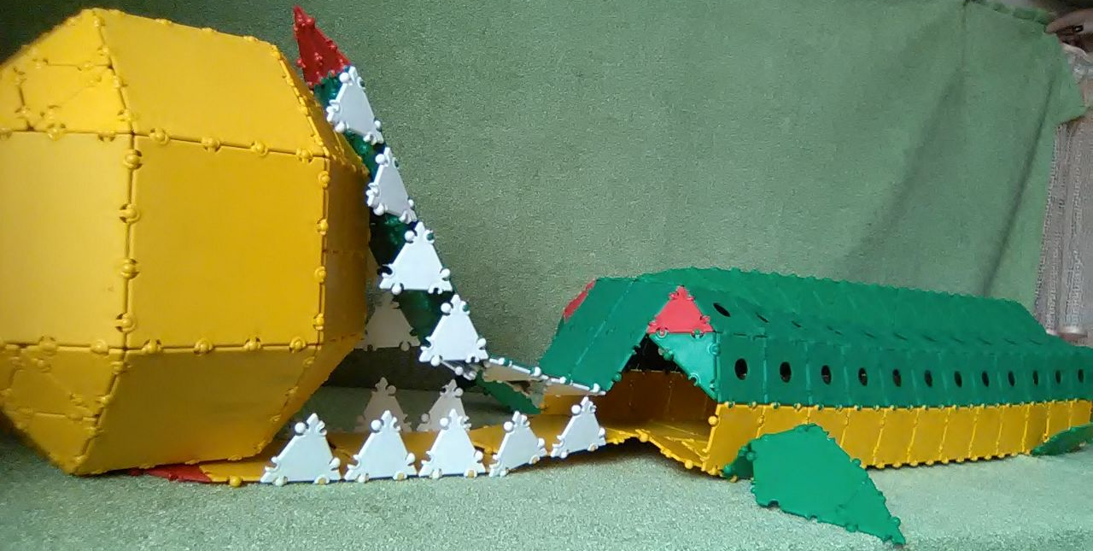
КРОКОДИЛ
16 баллов
МБДОУ «Детский сад № 452»

Slide 9
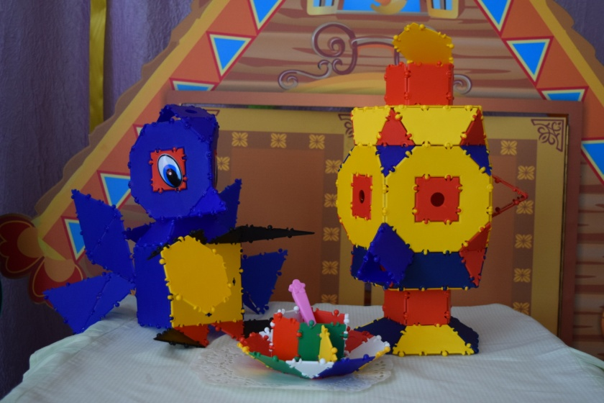
МУХА-ЦОКОТУХА
16 баллов
Филиал МБДОУ «Детский сад комбинированного вида «НАДЕЖДА» - «Детский сад комбинированного вида № 475»

Slide 10
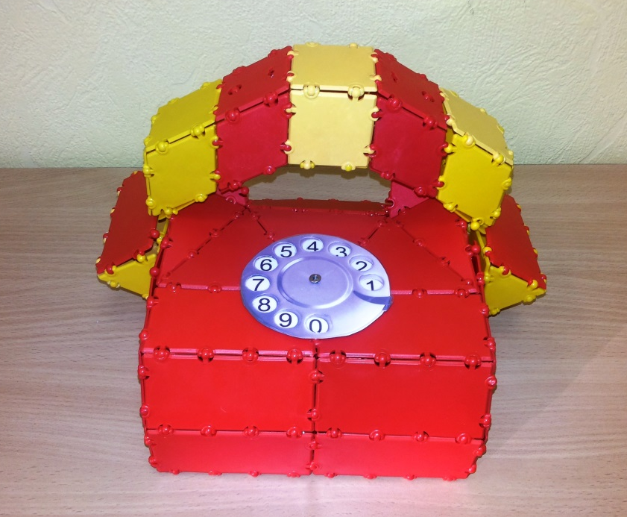
ЧУДО-СКАЗКИ К.И.ЧУКОВСКОГО
17 баллов
Филиал МБДОУ «Детский сад «ДЕТСТВО»
- «Детский сад № 118»

Slide 11
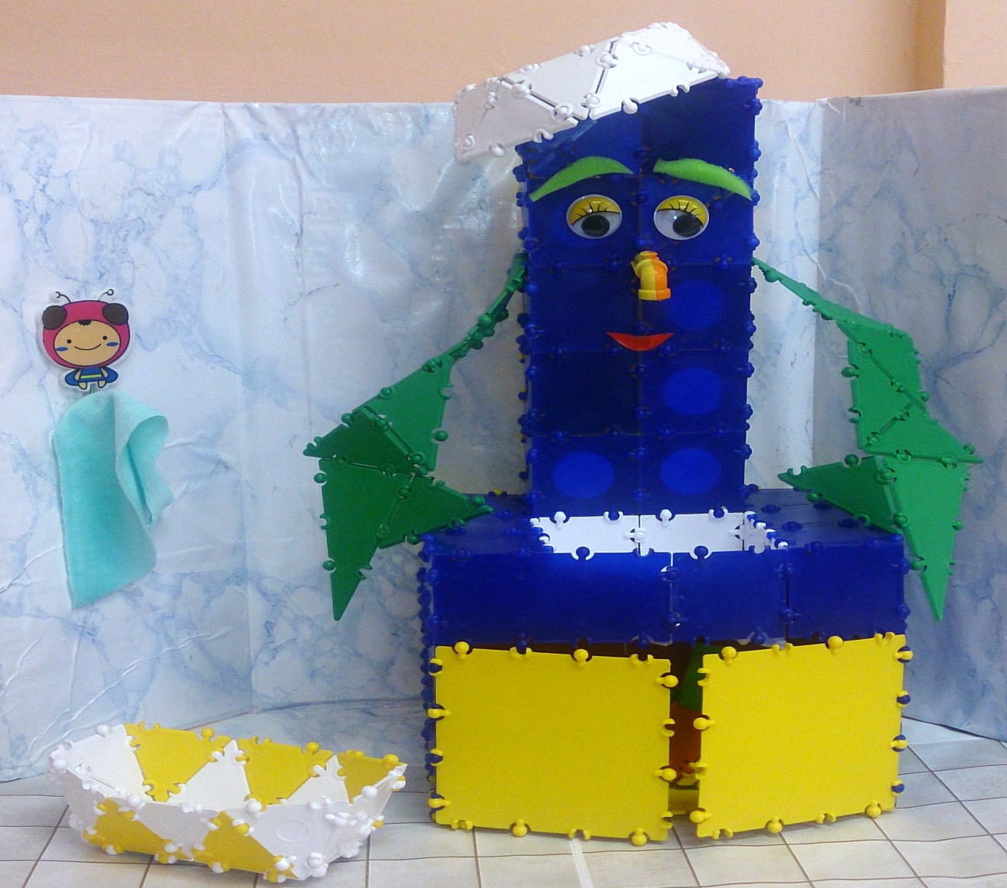
МОЙДОДЫР
18 баллов
3 место
МБДОУ «Детский сад присмотра и оздоровления № 2»

Slide 12
У МЕНЯ ЗАЗВОНИЛ ТЕЛЕФОН…
18 баллов
3 место
МАДОУ «Детский сад № 153»

Slide 13
САМОВАР
18 баллов
3 место
МБДОУ «Детский сад № 339»

Slide 14
ТЕЛЕФОН
18 баллов
3 место
МБДОУ «Детский сад № 339»

Slide 15
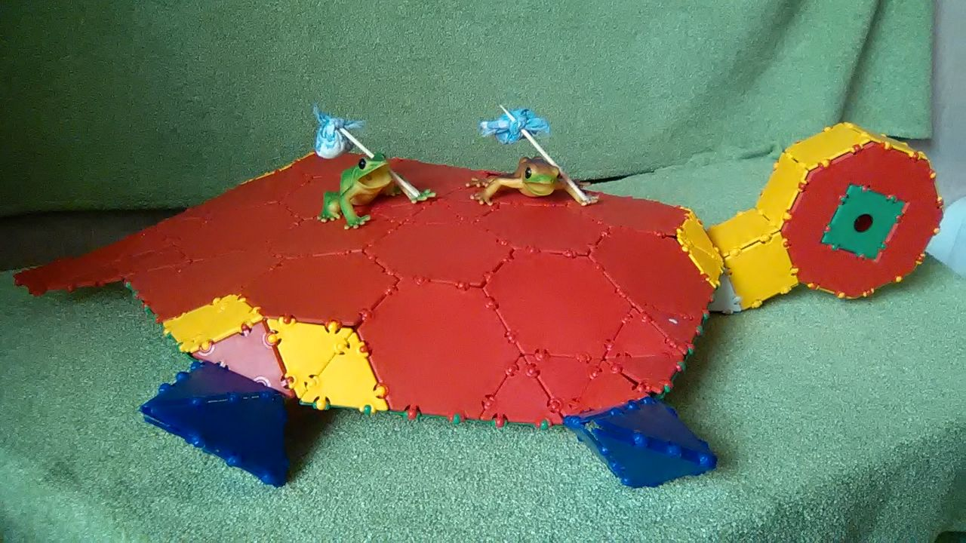
ЧЕРЕПАХА
18 баллов
3 место
МБДОУ «Детский сад № 452»

Slide 16
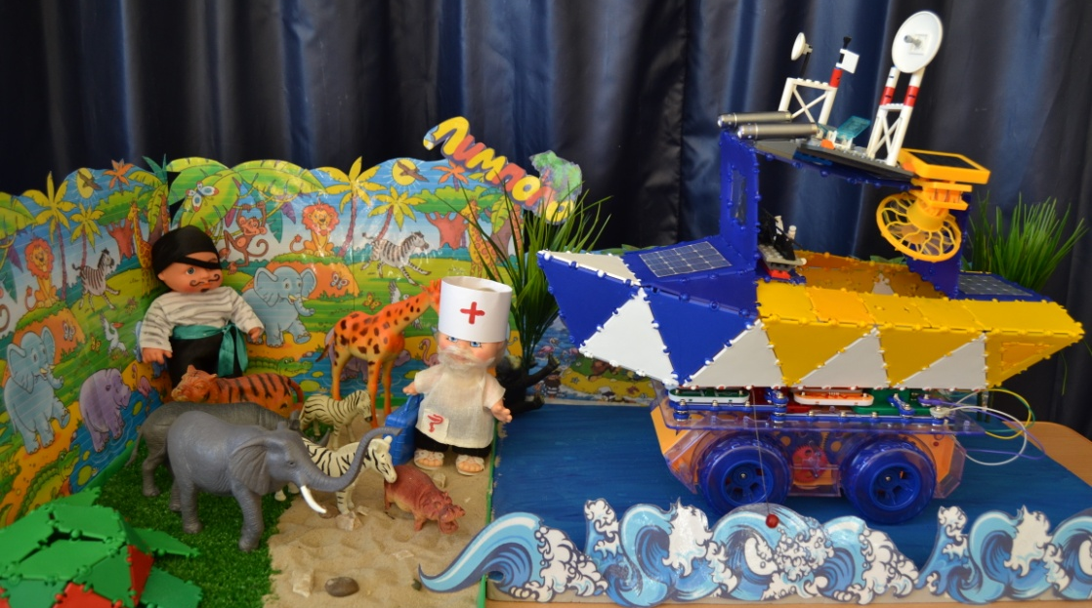
КОРАБЛЬ ДЛЯ
СПАСЕНИЯ ЖИВОТНЫХ
18 баллов
3 место
Филиал МБДОУ «Детский сад «ДЕТСТВО» - детский сад № 536»

Slide 17
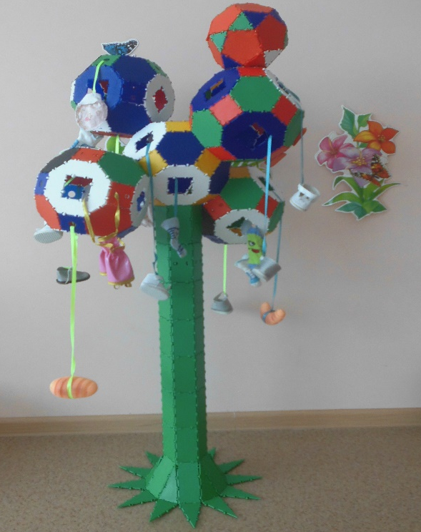
ЧУДО-ДЕРЕВО
19 баллов
2 место
МБДОУ «Детский сад № 153»

Slide 18
19 баллов
2 место
КРАДЕНОЕ СОЛНЦЕ
МБДОУ «Детский сад № 406»

Slide 19
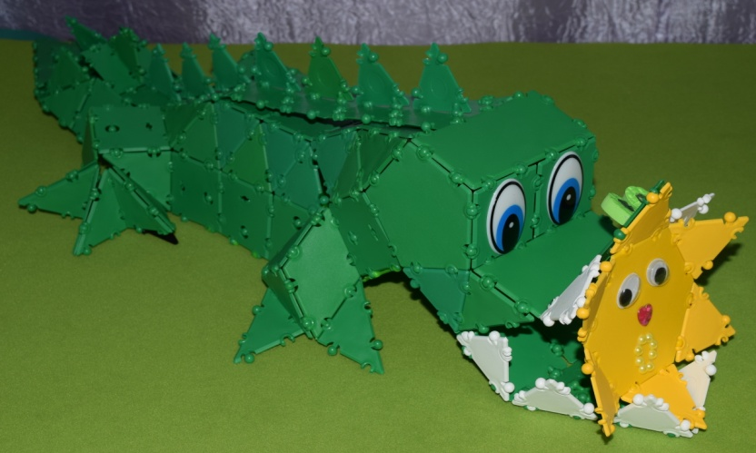
19 баллов
2 место
КРАДЕНОЕ СОЛНЦЕ
Филиал МБДОУ «Детский сад комбинированного вида «НАДЕЖДА» - детский сад комбинированного вида № 475»

Slide 20
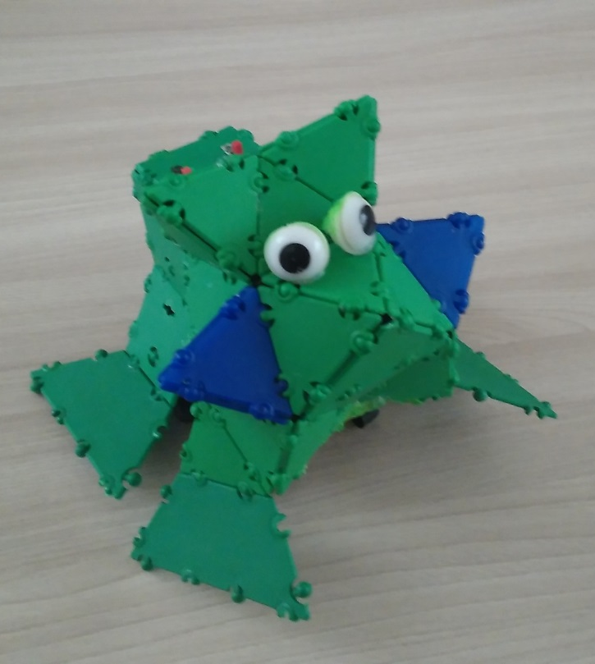
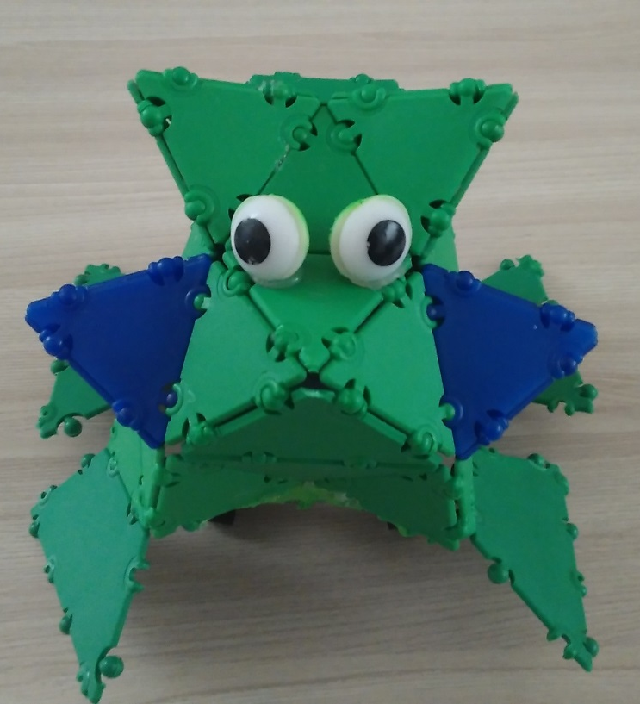
ГОЛОВАСТИКИ
баллов
1 место
она прыгает!
МАДОУ «Детский сад № 531»

